Slide 1

Ⅱ. 타인과의 관계
2. 갈등과 폭력
2
97쪽
2 갈등과 폭력
01
갈등을 평화적으로 해결하려면 어떻게 해야 할까?

Slide 2

Ⅱ. 타인과의 관계
2. 갈등과 폭력
01. 갈등을 평화적으로 해결하려면 어떻게 해야 할까?
2
97쪽
학습 목표
갈등의 원인을 설명할 수 있다.
갈등을 평화적으로 해결하기 위한 자세와 방안을 제시할 수 있다.

Slide 3

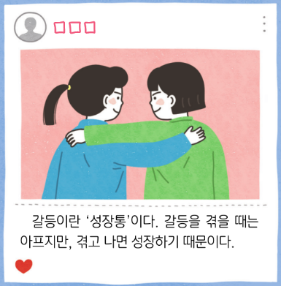
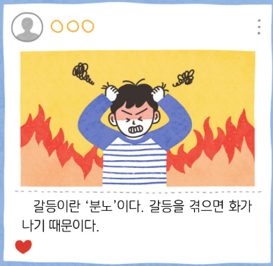
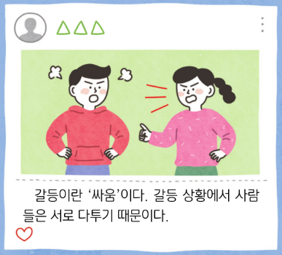
Ⅱ. 타인과의 관계
2. 갈등과 폭력
01. 갈등을 평화적으로 해결하려면 어떻게 해야 할까?
2
97쪽
생각 열기
그림
활동

Slide 4



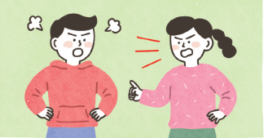
Ⅱ. 타인과의 관계
2. 갈등과 폭력
01. 갈등을 평화적으로 해결하려면 어떻게 해야 할까?
2
97쪽
생각 열기
그림
활동
다음 게시판에 내가 생각하는 갈등의 의미를 그림으로 그리고, 이에 관한 설명을 써 보자.
예시 답
갈등이란 이다.
때문이다.
‘줄다리기’
줄다리기
갈등을 겪을 때 당사자들은 서로 힘을 겨루기
갈등을 겪을 때 당사자들은 서로 힘을 겨루기

Slide 5
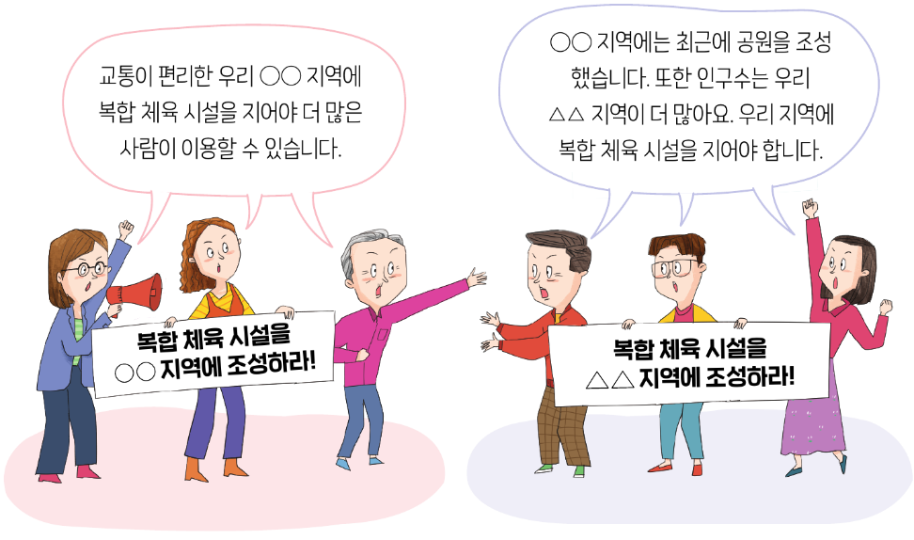
Ⅱ. 타인과의 관계
2. 갈등과 폭력
01. 갈등을 평화적으로 해결하려면 어떻게 해야 할까?
2
98쪽
탐구하기
그림
활동

Slide 6
Ⅱ. 타인과의 관계
2. 갈등과 폭력
01. 갈등을 평화적으로 해결하려면 어떻게 해야 할까?
2
98쪽
탐구하기
그림
활동
위 그림의 두 지역 주민들 사이에 갈등이 발생한 원인은 무엇인지 써 보자.
예시 답
복합 체육 시설은 지역이 발전하는 데 이익이 되는 시설이지만 이를 두 지역에 모두 짓기는 현실적으로 어려워 보인다. 그래서 두 지역 주민들이 복합 체육 시설을 서로 자기 지역에 지으려고 하여 갈등이 발생한 것이다.

Slide 7

Ⅱ. 타인과의 관계
2. 갈등과 폭력
01. 갈등을 평화적으로 해결하려면 어떻게 해야 할까?
2
98쪽
학습하기
갈등의 원인
갈등
둘 이상의 사람이나 집단이 서로 대립하고 충돌하여 화합하지 못하는 상태
갈등의 원인
이해관계의 차이: 한정된 자원이나 이익을 두고 사람이나 집단 사이에 이해관계가 다르면 갈등이 발생할 수 있음.
(예) 지역 발전에 이익이 되는 시설을 서로 자기 지역에 이끌어 들이려고 하거나, 반대로 혐오 시설을 서로 자기 지역에 짓지 않으려고 할 때

Slide 8
Ⅱ. 타인과의 관계
2. 갈등과 폭력
01. 갈등을 평화적으로 해결하려면 어떻게 해야 할까?
2
98쪽
학습하기
갈등의 원인
갈등의 원인
신념과 가치관의 차이: 각자 살아온 환경, 세대, 종교, 문화 등에 따라 서로 다른 신념과 가치관의 차이를 존중하지 않고 서로 자기 생각만이 옳다고 주장하면 갈등이 발생할 수 있음.
잘못된 의사소통: 상대방을 존중하지 않고 함부로 말하거나 서로 소통이 부족하면 상대방의 처지를 충분히 헤아릴 수 없기 때문에 오해가 생겨 갈등이 일어날 수 있음.

Slide 9
Ⅱ. 타인과의 관계
2. 갈등과 폭력
01. 갈등을 평화적으로 해결하려면 어떻게 해야 할까?
2
98쪽
빈칸 채우기
갈등의 의미
둘 이상의 사람이나 집단이 서로 대립하고 충돌하여 화합하지 못하는 상태
💡 체육 대회 반티 색을 두고 반이 둘로 갈렸다
둘 이상의 사람이나 집단이 서로 대립하고 충돌하여 화합하지 못하는 상태
💡 체육 대회 반티 색을 두고 반이 둘로 갈렸다

Slide 10
Ⅱ. 타인과의 관계
2. 갈등과 폭력
01. 갈등을 평화적으로 해결하려면 어떻게 해야 할까?
2
98쪽
빈칸 채우기
갈등의 원인
(1) 한정된 자원이나 이익을 두고 사람이나 집단 사이에 ① 이해관계 가 다르기 때문
💡 지하철역은 우리 동네에, 쓰레기 소각장은 옆 동네에
(2) 신념과 가치관의 차이를 존중하지 않고 서로 자기 생각만이 옳다고 주장하기 때문
💡 “명절엔 꼭 모여야지.” ↔ “각자 쉬는 게 좋아요.”
(3) 상대방의 기분을 상하게 하는 말과 행동을 하거나, 서로 소통이 부족한 경우 등 잘못된 ② 의사소통 때문
💡 읽고 답 안 한 메시지 하나로 생긴 오해
(1) 한정된 자원이나 이익을 두고 사람이나 집단 사이에 ① 이해관계 가 다르기 때문
💡 지하철역은 우리 동네에, 쓰레기 소각장은 옆 동네에
(2) 신념과 가치관의 차이를 존중하지 않고 서로 자기 생각만이 옳다고 주장하기 때문
💡 “명절엔 꼭 모여야지.” ↔ “각자 쉬는 게 좋아요.”
(3) 상대방의 기분을 상하게 하는 말과 행동을 하거나, 서로 소통이 부족한 경우 등 잘못된 ② 의사소통 때문
💡 읽고 답 안 한 메시지 하나로 생긴 오해
(1) 한정된 자원이나 이익을 두고 사람이나 집단 사이에 ① 이해관계 가 다르기 때문
💡 지하철역은 우리 동네에, 쓰레기 소각장은 옆 동네에
(2) 신념과 가치관의 차이를 존중하지 않고 서로 자기 생각만이 옳다고 주장하기 때문
💡 “명절엔 꼭 모여야지.” ↔ “각자 쉬는 게 좋아요.”
(3) 상대방의 기분을 상하게 하는 말과 행동을 하거나, 서로 소통이 부족한 경우 등 잘못된 ② 의사소통 때문
💡 읽고 답 안 한 메시지 하나로 생긴 오해
(1) 한정된 자원이나 이익을 두고 사람이나 집단 사이에 ① 이해관계 가 다르기 때문
💡 지하철역은 우리 동네에, 쓰레기 소각장은 옆 동네에
(2) 신념과 가치관의 차이를 존중하지 않고 서로 자기 생각만이 옳다고 주장하기 때문
💡 “명절엔 꼭 모여야지.” ↔ “각자 쉬는 게 좋아요.”
(3) 상대방의 기분을 상하게 하는 말과 행동을 하거나, 서로 소통이 부족한 경우 등 잘못된 ② 의사소통 때문
💡 읽고 답 안 한 메시지 하나로 생긴 오해
(1) 한정된 자원이나 이익을 두고 사람이나 집단 사이에 ① 이해관계 가 다르기 때문
💡 지하철역은 우리 동네에, 쓰레기 소각장은 옆 동네에
(2) 신념과 가치관의 차이를 존중하지 않고 서로 자기 생각만이 옳다고 주장하기 때문
💡 “명절엔 꼭 모여야지.” ↔ “각자 쉬는 게 좋아요.”
(3) 상대방의 기분을 상하게 하는 말과 행동을 하거나, 서로 소통이 부족한 경우 등 잘못된 ② 의사소통 때문
💡 읽고 답 안 한 메시지 하나로 생긴 오해
(1) 한정된 자원이나 이익을 두고 사람이나 집단 사이에 ① 이해관계 가 다르기 때문
💡 지하철역은 우리 동네에, 쓰레기 소각장은 옆 동네에
(2) 신념과 가치관의 차이를 존중하지 않고 서로 자기 생각만이 옳다고 주장하기 때문
💡 “명절엔 꼭 모여야지.” ↔ “각자 쉬는 게 좋아요.”
(3) 상대방의 기분을 상하게 하는 말과 행동을 하거나, 서로 소통이 부족한 경우 등 잘못된 ② 의사소통 때문
💡 읽고 답 안 한 메시지 하나로 생긴 오해

Slide 11
Ⅱ. 타인과의 관계
2. 갈등과 폭력
01. 갈등을 평화적으로 해결하려면 어떻게 해야 할까?
2
98쪽
더해 보기
반으로 자른 오렌지
『Yes를 이끌어 내는 협상법』(1981)에 나오는 이야기
다툼 · 두 자매가 오렌지 하나를 두고 다투다 반씩 나눠 가졌다
언니 · 알맹이는 버리고 껍질만 써서 케이크를 구웠다
동생 · 껍질은 버리고 알맹이로 주스를 짰다
만약 · “왜 필요해?”라고 먼저 물었다면?
❓ 두 사람이 놓친 것은 무엇일까?
『Yes를 이끌어 내는 협상법』(1981)에 나오는 이야기
다툼 · 두 자매가 오렌지 하나를 두고 다투다 반씩 나눠 가졌다
언니 · 알맹이는 버리고 껍질만 써서 케이크를 구웠다
동생 · 껍질은 버리고 알맹이로 주스를 짰다
만약 · “왜 필요해?”라고 먼저 물었다면?
❓ 두 사람이 놓친 것은 무엇일까?
Notes:
입장과 이익
하버드 협상 연구소의 로저 피셔와 윌리엄 유리가 든 예. ‘오렌지를 갖겠다’는 입장 뒤에 ‘껍질/알맹이가 필요하다’는 이익(욕구)이 있다. 입장이 아니라 이익에 집중하면 둘 다 100%를 얻을 수 있다.

Slide 12
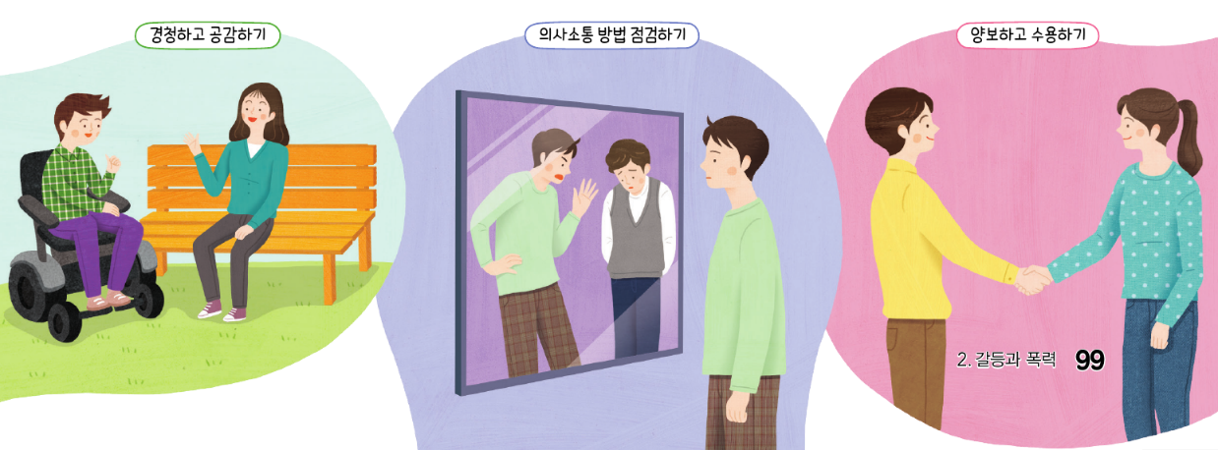
Ⅱ. 타인과의 관계
2. 갈등과 폭력
01. 갈등을 평화적으로 해결하려면 어떻게 해야 할까?
2
99쪽
읽어 보기
다음 그림을 살펴보자.

Slide 13
Ⅱ. 타인과의 관계
2. 갈등과 폭력
01. 갈등을 평화적으로 해결하려면 어떻게 해야 할까?
2
99쪽
학습하기
갈등을 평화적으로 해결하기 위한 자세
경청하고 공감하기
상대방이 원하는 것이 무엇인지 충분히 듣고, 상대방의 처지를 헤아리며 공감하는 자세를 지녀야 함.
의사소통 방법 점검하기
자신이 어떻게 의사소통하고 있는지 점검하여 갈등 상황에서 상대방을 비난하거나 원망하지 않고 자신의 의견을 정중하게 표현할 수 있어야 함.

Slide 14
Ⅱ. 타인과의 관계
2. 갈등과 폭력
01. 갈등을 평화적으로 해결하려면 어떻게 해야 할까?
2
99쪽
학습하기
갈등을 평화적으로 해결하기 위한 자세
양보하고 수용하기
갈등 상황에서는 서로 조금씩 양보하는 가운데 상대방의 입장을 수용하는 자세를 지녀야 함.

Slide 15
Ⅱ. 타인과의 관계
2. 갈등과 폭력
01. 갈등을 평화적으로 해결하려면 어떻게 해야 할까?
2
99쪽
빈칸 채우기
갈등을 평화적으로 해결하기 위한 자세
(1) 상대방이 원하는 것이 무엇인지 ③ 경청 하고, 상대방의 처지를 헤아리며 공감해야 함.
💡 “네 말은 그러니까 ○○ 때문에 서운했다는 거지?”
(2) 자신의 언어 습관이나 행동을 되돌아보며 평소 자신의 의사소통 방법을 점검해야 함.
(3) 서로 조금씩 양보하는 가운데 상대방의 입장을 수용해야 함.
💡 이번 반티는 너희 색, 대신 응원가는 우리가 정하기
(1) 상대방이 원하는 것이 무엇인지 ③ 경청 하고, 상대방의 처지를 헤아리며 공감해야 함.
💡 “네 말은 그러니까 ○○ 때문에 서운했다는 거지?”
(2) 자신의 언어 습관이나 행동을 되돌아보며 평소 자신의 의사소통 방법을 점검해야 함.
(3) 서로 조금씩 양보하는 가운데 상대방의 입장을 수용해야 함.
💡 이번 반티는 너희 색, 대신 응원가는 우리가 정하기
(1) 상대방이 원하는 것이 무엇인지 ③ 경청 하고, 상대방의 처지를 헤아리며 공감해야 함.
💡 “네 말은 그러니까 ○○ 때문에 서운했다는 거지?”
(2) 자신의 언어 습관이나 행동을 되돌아보며 평소 자신의 의사소통 방법을 점검해야 함.
(3) 서로 조금씩 양보하는 가운데 상대방의 입장을 수용해야 함.
💡 이번 반티는 너희 색, 대신 응원가는 우리가 정하기
(1) 상대방이 원하는 것이 무엇인지 ③ 경청 하고, 상대방의 처지를 헤아리며 공감해야 함.
💡 “네 말은 그러니까 ○○ 때문에 서운했다는 거지?”
(2) 자신의 언어 습관이나 행동을 되돌아보며 평소 자신의 의사소통 방법을 점검해야 함.
(3) 서로 조금씩 양보하는 가운데 상대방의 입장을 수용해야 함.
💡 이번 반티는 너희 색, 대신 응원가는 우리가 정하기
Notes:
교과서 100쪽 예
바다(수영) vs 놀이공원(놀이 기구) → 물놀이할 수 있는 놀이공원! 모든 절차에서 신뢰와 존중을 바탕으로 충분히 대화한다.

Slide 16
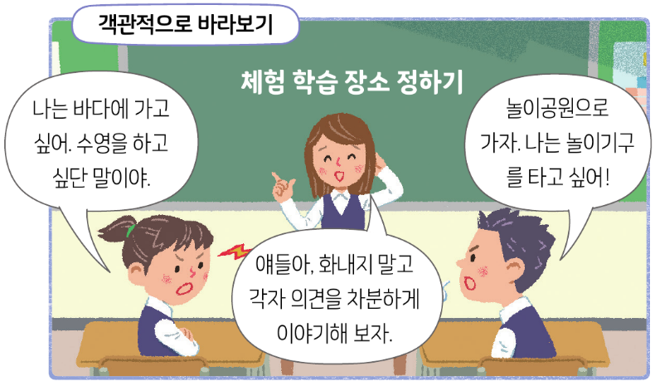
Ⅱ. 타인과의 관계
2. 갈등과 폭력
01. 갈등을 평화적으로 해결하려면 어떻게 해야 할까?
2
100쪽
읽어 보기
다음 만화를 살펴보자.

Slide 17
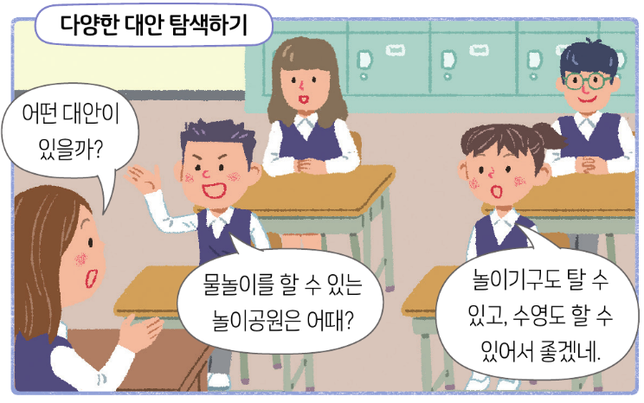
Ⅱ. 타인과의 관계
2. 갈등과 폭력
01. 갈등을 평화적으로 해결하려면 어떻게 해야 할까?
2
100쪽
읽어 보기
다음 만화를 살펴보자.

Slide 18
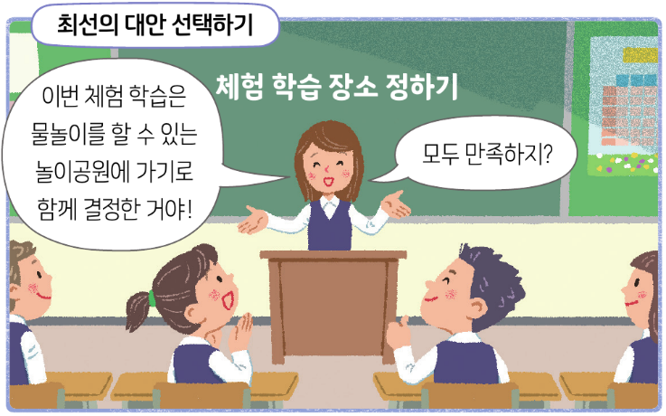
Ⅱ. 타인과의 관계
2. 갈등과 폭력
01. 갈등을 평화적으로 해결하려면 어떻게 해야 할까?
2
100쪽
읽어 보기
다음 만화를 살펴보자.

Slide 19
Ⅱ. 타인과의 관계
2. 갈등과 폭력
01. 갈등을 평화적으로 해결하려면 어떻게 해야 할까?
2
100쪽
학습하기
갈등을 평화적으로 해결하기 위한 방안
갈등 해결의 일반적 절차
객관적으로 바라보기: 편견이나 고정 관념 없이 서로의 입장을 들어 보고, 갈등의 원인을 바르게 파악함.
다양한 대안 탐색하기: 갈등 해결을 위한 대안을 최대한 많이 떠올려 보고, 각각의 대안이 가져올 결과를 예측해 봄.
최선의 대안 선택하기: 현재 처한 갈등 상황에서 가장 바람직한 결과를 가져오는 대안을 선택함.

Slide 20

Ⅱ. 타인과의 관계
2. 갈등과 폭력
01. 갈등을 평화적으로 해결하려면 어떻게 해야 할까?
2
101쪽
학습하기
갈등을 평화적으로 해결하기 위한 방안
갈등 해결의 구체적 방법
협상: 제삼자가 개입하지 않고 갈등 당사자끼리 직접 대화하여 갈등을 해결하는 방법
조정과 중재
조정 | 중립적인 제삼자가 개입하여 당사자끼리 갈등을 해결하게 돕는 방법으로, 조정자는 해결책을 제안할 수 있지만 이를 받아들일 것인지는 당사자들이 선택함.
중재 | 중립적인 제삼자가 개입해 갈등을 해결하는 방법으로, 중재자는 해결책을 제시해야 하며, 갈등 당사자들은 이 해결책을 반드시 따라야 함.
더 알아보기

Slide 21

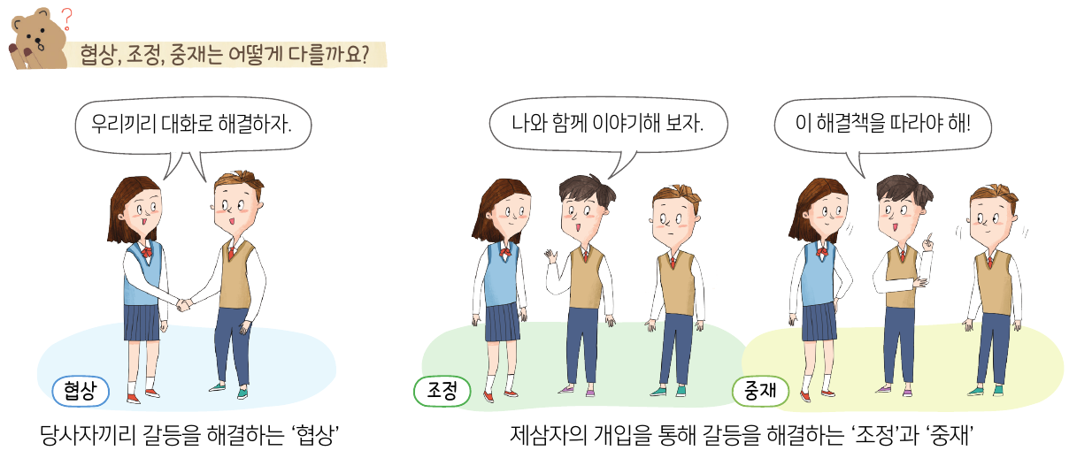
Ⅱ. 타인과의 관계
2. 갈등과 폭력
01. 갈등을 평화적으로 해결하려면 어떻게 해야 할까?
2
101쪽
학습하기
갈등을 평화적으로 해결하기 위한 방안
더 알아보기
협상, 조정, 중재
갈등 해결의 구체적 방법
협상: 제삼자가 개입하지 않고 갈등 당사자끼리 직접 대화하여 갈등을 해결하는 방법
조정과 중재
조정 | 중립적인 제삼자가 개입하여 당사자끼리 갈등을 해결하게 돕는 방법으로, 조정자는 해결책을 제안할 수 있지만 이를 받아들일 것인지는 당사자들이 선택함.
중재 | 중립적인 제삼자가 개입해 갈등을 해결하는 방법으로, 중재자는 해결책을 제시해야 하며, 갈등 당사자들은 이 해결책을 반드시 따라야 함.
더 알아보기

Slide 22
Ⅱ. 타인과의 관계
2. 갈등과 폭력
01. 갈등을 평화적으로 해결하려면 어떻게 해야 할까?
2
101쪽
빈칸 채우기
갈등을 평화적으로 해결하기 위한 방안
(1) 갈등 해결의 일반적 절차 : ④ 객관적 으로 바라보기 → 다양한 대안 탐색하기 → 최선의 대안 선택하기
💡 흥분을 가라앉히고 “무엇 때문에 다투는 거지?” 적어 보기
(2) 갈등 해결의 구체적 방법
① 협상 : 제삼자가 개입하지 않고 갈등 당사자끼리 직접 대화하여 갈등을 해결하는 방법
💡 형과 내가 게임기 사용 시간을 둘이서 정하기
② ⑤ 조정 : 중립적인 제삼자가 개입하여 당사자끼리 갈등을 해결할 수 있도록 의사소통을 돕는 방법
💡 또래 조정반 친구가 두 사람의 대화를 돕는다
③ 중재 : 중립적인 제삼자가 개입하여 갈등 당사자들의 이야기를 경청하고 양측의 입장을 충분히 헤아려서 해결책을 제시하는 방법
(1) 갈등 해결의 일반적 절차 : ④ 객관적 으로 바라보기 → 다양한 대안 탐색하기 → 최선의 대안 선택하기
💡 흥분을 가라앉히고 “무엇 때문에 다투는 거지?” 적어 보기
(2) 갈등 해결의 구체적 방법
① 협상 : 제삼자가 개입하지 않고 갈등 당사자끼리 직접 대화하여 갈등을 해결하는 방법
💡 형과 내가 게임기 사용 시간을 둘이서 정하기
② ⑤ 조정 : 중립적인 제삼자가 개입하여 당사자끼리 갈등을 해결할 수 있도록 의사소통을 돕는 방법
💡 또래 조정반 친구가 두 사람의 대화를 돕는다
③ 중재 : 중립적인 제삼자가 개입하여 갈등 당사자들의 이야기를 경청하고 양측의 입장을 충분히 헤아려서 해결책을 제시하는 방법
(1) 갈등 해결의 일반적 절차 : ④ 객관적 으로 바라보기 → 다양한 대안 탐색하기 → 최선의 대안 선택하기
💡 흥분을 가라앉히고 “무엇 때문에 다투는 거지?” 적어 보기
(2) 갈등 해결의 구체적 방법
① 협상 : 제삼자가 개입하지 않고 갈등 당사자끼리 직접 대화하여 갈등을 해결하는 방법
💡 형과 내가 게임기 사용 시간을 둘이서 정하기
② ⑤ 조정 : 중립적인 제삼자가 개입하여 당사자끼리 갈등을 해결할 수 있도록 의사소통을 돕는 방법
💡 또래 조정반 친구가 두 사람의 대화를 돕는다
③ 중재 : 중립적인 제삼자가 개입하여 갈등 당사자들의 이야기를 경청하고 양측의 입장을 충분히 헤아려서 해결책을 제시하는 방법
(1) 갈등 해결의 일반적 절차 : ④ 객관적 으로 바라보기 → 다양한 대안 탐색하기 → 최선의 대안 선택하기
💡 흥분을 가라앉히고 “무엇 때문에 다투는 거지?” 적어 보기
(2) 갈등 해결의 구체적 방법
① 협상 : 제삼자가 개입하지 않고 갈등 당사자끼리 직접 대화하여 갈등을 해결하는 방법
💡 형과 내가 게임기 사용 시간을 둘이서 정하기
② ⑤ 조정 : 중립적인 제삼자가 개입하여 당사자끼리 갈등을 해결할 수 있도록 의사소통을 돕는 방법
💡 또래 조정반 친구가 두 사람의 대화를 돕는다
③ 중재 : 중립적인 제삼자가 개입하여 갈등 당사자들의 이야기를 경청하고 양측의 입장을 충분히 헤아려서 해결책을 제시하는 방법
(1) 갈등 해결의 일반적 절차 : ④ 객관적 으로 바라보기 → 다양한 대안 탐색하기 → 최선의 대안 선택하기
💡 흥분을 가라앉히고 “무엇 때문에 다투는 거지?” 적어 보기
(2) 갈등 해결의 구체적 방법
① 협상 : 제삼자가 개입하지 않고 갈등 당사자끼리 직접 대화하여 갈등을 해결하는 방법
💡 형과 내가 게임기 사용 시간을 둘이서 정하기
② ⑤ 조정 : 중립적인 제삼자가 개입하여 당사자끼리 갈등을 해결할 수 있도록 의사소통을 돕는 방법
💡 또래 조정반 친구가 두 사람의 대화를 돕는다
③ 중재 : 중립적인 제삼자가 개입하여 갈등 당사자들의 이야기를 경청하고 양측의 입장을 충분히 헤아려서 해결책을 제시하는 방법
(1) 갈등 해결의 일반적 절차 : ④ 객관적 으로 바라보기 → 다양한 대안 탐색하기 → 최선의 대안 선택하기
💡 흥분을 가라앉히고 “무엇 때문에 다투는 거지?” 적어 보기
(2) 갈등 해결의 구체적 방법
① 협상 : 제삼자가 개입하지 않고 갈등 당사자끼리 직접 대화하여 갈등을 해결하는 방법
💡 형과 내가 게임기 사용 시간을 둘이서 정하기
② ⑤ 조정 : 중립적인 제삼자가 개입하여 당사자끼리 갈등을 해결할 수 있도록 의사소통을 돕는 방법
💡 또래 조정반 친구가 두 사람의 대화를 돕는다
③ 중재 : 중립적인 제삼자가 개입하여 갈등 당사자들의 이야기를 경청하고 양측의 입장을 충분히 헤아려서 해결책을 제시하는 방법

Slide 23
Ⅱ. 타인과의 관계
2. 갈등과 폭력
01. 갈등을 평화적으로 해결하려면 어떻게 해야 할까?
2
101쪽
더해 보기
윈윈 협상 4단계
1 · 사람과 문제를 나누기
2 · 입장 말고 이익 묻기 · “왜 필요해?”
3 · 여러 해결책 떠올리기
4 · 모두 받아들일 기준으로 고르기
Notes:
원칙에 따른 협상
피셔와 유리가 제안한 원칙. 활동 화면 3에서 상황 카드로 연습한다.

Slide 24
Ⅱ. 타인과의 관계
2. 갈등과 폭력
01. 갈등을 평화적으로 해결하려면 어떻게 해야 할까?
2
102쪽
더 깊이 실천하기
갈등을 평화적으로 해결하기
제시문
활동
무더위가 한창이던 어느 날, 지율이네 반 학생들은 체육 수업이 끝난 뒤 교실로 돌아와서 에어컨을 켰다. 몇 분이 지나자 평소 추위를 많이 타는 지율이와 몇몇 친구들은 금세 땀이 식었다. 지율이는 “우리 이제 에어컨 끄자!”라고 하며 에어컨을 껐다. 그러자 더위를 많이 타는 누리가 버럭 화를 내며 “아직 더운데 무슨 소리야. 에어컨 다시 켜!”라고 말하였다.
예시 답

Slide 25
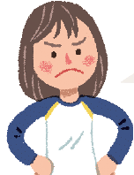

Ⅱ. 타인과의 관계
2. 갈등과 폭력
01. 갈등을 평화적으로 해결하려면 어떻게 해야 할까?
2
102쪽
더 깊이 실천하기
갈등을 평화적으로 해결하기
제시문
활동
1. 짝과 함께 각자 맡은 인물의 입장에서 대화하며 갈등 상황을 객관적으로 바라보자.
지율이의 입장
예시 답
누리의 입장
예시 답
나의 입장은 체육 수업이 끝난 뒤 땀이 금세 식었기 때문에 에어컨을 지금 꺼야 한다는 거야.
나의 입장은 체육 수업이 끝났어도 아직 덥기 때문에 에어컨을 계속 켜야 한다는 거야.
예시 답

Slide 26
Ⅱ. 타인과의 관계
2. 갈등과 폭력
01. 갈등을 평화적으로 해결하려면 어떻게 해야 할까?
2
102쪽
더 깊이 실천하기
갈등을 평화적으로 해결하기
제시문
활동
1. 짝과 함께 각자 맡은 인물의 입장에서 대화하며 갈등 상황을 객관적으로 바라보자.
갈등의 원인
예시 답
에어컨이라는 한정된 자원을 두고 둘 사이에 이해관계가 다르며, 서로를 존중하지 않고 함부로 말하여 갈등이 발생하였다.

Slide 27
Ⅱ. 타인과의 관계
2. 갈등과 폭력
01. 갈등을 평화적으로 해결하려면 어떻게 해야 할까?
2
102쪽
더 깊이 실천하기
갈등을 평화적으로 해결하기
제시문
활동
2. 짝과 함께 갈등 해결을 위한 다양한 대안을 탐색한 뒤, 각 대안이 가져올 결과를 예상하여 써 보자.
대안
예시 답
예상되는 결과
예시 답
다수결을 통해 에어컨 가동 여부를 결정한다.
에어컨 가동 시간을 미리 정해 놓고 정해진 시간에만 에어컨을 가동한다.
예시 답
민주적으로 에어컨 가동 여부를 결정하여 학생들의 만족도가 높다.
학생들이 에어컨 가동 시간에 따라 더위나 추위를 대비할 수 있다.

Slide 28
Ⅱ. 타인과의 관계
2. 갈등과 폭력
01. 갈등을 평화적으로 해결하려면 어떻게 해야 할까?
2
102쪽
더 깊이 실천하기
갈등을 평화적으로 해결하기
제시문
활동
3. 짝과 함께 2에서 탐색한 대안 중 서로가 만족하는 최선의 대안을 선택하고, 그 까닭을 써 보자.
최선의 대안
예시 답
에어컨 가동 시간을 미리 정해 놓고 정해진 시간에만 에어컨을 가동한다.
선택한 까닭
예시 답
가동 시간이 정해져 있으면 추위나 더위를 많이 타는 학생은 담요, 얼음물 등을 미리 준비할 수 있다. 그리고 매번 정해진 시간에 에어컨을 끄고 켜는 주번을 모두가 돌아가며 맡으면 공평하게 에어컨을 켜고 끌 수 있다.

Slide 29
Ⅱ. 타인과의 관계
2. 갈등과 폭력
01. 갈등을 평화적으로 해결하려면 어떻게 해야 할까?
2
102쪽
스스로 성찰하기
다음 물음에 답하며 자신의 모습을 성찰해 보자.
갈등의 다양한 원인을 알고 있는가?
일상에서 갈등을 평화롭게 해결하기 위한 방안을 실천하는가?
나의 성찰
예시 답
이제껏 나는 갈등을 평화롭게 해결하지 못한 적이 많았다. 앞으로 협상이나 조정, 중재로 갈등을 평화롭게 해결하려고 노력해야겠다.

Slide 30
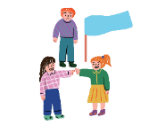
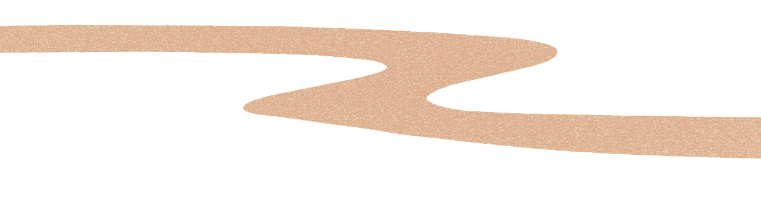
Ⅱ. 타인과의 관계
2. 갈등과 폭력
01. 갈등을 평화적으로 해결하려면 어떻게 해야 할까?
2
103쪽
일상에서 실천하는 도덕 교실
<민주시민성>
또래 조정을 통해 갈등을 민주적으로 해결해 보자!
또래 조정은 학생들 사이에서 일어나는 갈등을 대화로 해결하도록 또래 학생이 조정자가 되어 돕는 방법이다. 또래 조정의 절차와 또래 조정자가 지켜야 할 원칙을 알아보자.
시작하기
조정자는 갈등 당사자에게 조정의 과정을 소개한 뒤, 당사자와 함께 규칙을 만든다. (예) 차례대로 돌아가며 말하기
이야기 나누기
갈등 당사자는 각자의 입장을 말하고, 조정자는 이를 잘 듣고 갈등의 핵심 문제를 정리한다.

Slide 31

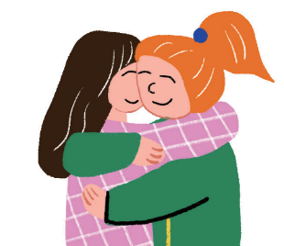

Ⅱ. 타인과의 관계
2. 갈등과 폭력
01. 갈등을 평화적으로 해결하려면 어떻게 해야 할까?
2
103쪽
일상에서 실천하는 도덕 교실
<민주시민성>
또래 조정을 통해 갈등을 민주적으로 해결해 보자!
해결책 찾기
조정자와 갈등 당사자는 갈등 해결을 위한 여러 대안을 자유롭게 이야기한다.
합의하기
갈등 당사자는 앞서 찾은 대안의 장단점을 평가하고 서로의 입장 차이를 좁히며 최종 합의한다.
마무리하기
갈등 당사자는 서로 화해하고, 조정자는 최종 합의 내용을 정리하여 합의서를 작성한다.

Slide 32
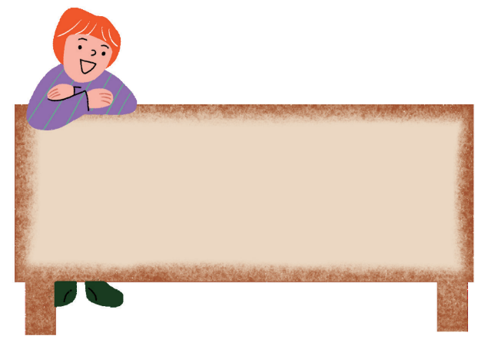


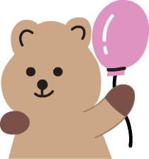

Ⅱ. 타인과의 관계
2. 갈등과 폭력
01. 갈등을 평화적으로 해결하려면 어떻게 해야 할까?
2
103쪽
일상에서 실천하는 도덕 교실
<민주시민성>
또래 조정을 통해 갈등을 민주적으로 해결해 보자!
친구들 사이에 갈등이 발생했을 때
또래 조정을 활용하여 갈등을 민주적으로
해결해 보자.
<또래 조정자가 지켜야 할 원칙>
자율성: 갈등 당사자가 자신의 문제를 스스로 해결하도록 돕는다.
중립성: 갈등 당사자 가운데 한쪽을 편들지 않고 중립적으로 문제를 해결하도록 돕는다.
비밀 유지: 조정하는 자리에서 나눈 이야기를 다른 사람들에게 옮기지 않고 비밀을 지킨다.
실천 톡톡

Slide 33
Ⅱ. 타인과의 관계
2. 갈등과 폭력
01. 갈등을 평화적으로 해결하려면 어떻게 해야 할까?
2
97쪽
1분 체크
학습지 1분 체크 · 맞으면 ○, 틀리면 ✕
1. 갈등이란 둘 이상의 사람이나 집단이 서로 화합하는 상태를 말한다. ( ○ / ✕ ) ✕
2. 신념과 가치관의 차이를 존중하지 않고 서로 자기 생각만 옳다고 주장하면 갈등이 발생할 수 있다. ( ○ / ✕ ) ○
3. 갈등 상황에서는 서로 조금씩 양보하는 가운데 상대방의 입장을 거부해야 한다. ( ○ / ✕ ) ✕
4. 협상은 제삼자가 개입하여 당사자끼리 갈등을 해결할 수 있도록 의사소통을 돕는 방법이다. ( ○ / ✕ ) ✕
1. 갈등이란 둘 이상의 사람이나 집단이 서로 화합하는 상태를 말한다. ( ○ / ✕ ) ✕
2. 신념과 가치관의 차이를 존중하지 않고 서로 자기 생각만 옳다고 주장하면 갈등이 발생할 수 있다. ( ○ / ✕ ) ○
3. 갈등 상황에서는 서로 조금씩 양보하는 가운데 상대방의 입장을 거부해야 한다. ( ○ / ✕ ) ✕
4. 협상은 제삼자가 개입하여 당사자끼리 갈등을 해결할 수 있도록 의사소통을 돕는 방법이다. ( ○ / ✕ ) ✕
1. 갈등이란 둘 이상의 사람이나 집단이 서로 화합하는 상태를 말한다. ( ○ / ✕ ) ✕
2. 신념과 가치관의 차이를 존중하지 않고 서로 자기 생각만 옳다고 주장하면 갈등이 발생할 수 있다. ( ○ / ✕ ) ○
3. 갈등 상황에서는 서로 조금씩 양보하는 가운데 상대방의 입장을 거부해야 한다. ( ○ / ✕ ) ✕
4. 협상은 제삼자가 개입하여 당사자끼리 갈등을 해결할 수 있도록 의사소통을 돕는 방법이다. ( ○ / ✕ ) ✕
1. 갈등이란 둘 이상의 사람이나 집단이 서로 화합하는 상태를 말한다. ( ○ / ✕ ) ✕
2. 신념과 가치관의 차이를 존중하지 않고 서로 자기 생각만 옳다고 주장하면 갈등이 발생할 수 있다. ( ○ / ✕ ) ○
3. 갈등 상황에서는 서로 조금씩 양보하는 가운데 상대방의 입장을 거부해야 한다. ( ○ / ✕ ) ✕
4. 협상은 제삼자가 개입하여 당사자끼리 갈등을 해결할 수 있도록 의사소통을 돕는 방법이다. ( ○ / ✕ ) ✕
1. 갈등이란 둘 이상의 사람이나 집단이 서로 화합하는 상태를 말한다. ( ○ / ✕ ) ✕
2. 신념과 가치관의 차이를 존중하지 않고 서로 자기 생각만 옳다고 주장하면 갈등이 발생할 수 있다. ( ○ / ✕ ) ○
3. 갈등 상황에서는 서로 조금씩 양보하는 가운데 상대방의 입장을 거부해야 한다. ( ○ / ✕ ) ✕
4. 협상은 제삼자가 개입하여 당사자끼리 갈등을 해결할 수 있도록 의사소통을 돕는 방법이다. ( ○ / ✕ ) ✕
Notes:
학생들이 손으로 ○(머리 위 동그라미) / ✕(팔 엇갈리기)를 먼저 표시한 뒤 클릭해 정답을 보여 준다. ✕ 문장은 어디를 고치면 맞는지 묻는다.

Slide 34
Ⅱ. 타인과의 관계
2. 갈등과 폭력
01. 갈등을 평화적으로 해결하려면 어떻게 해야 할까?
2
97쪽
함께 해 보기
갈등의 원인은?
어느 칸일까? 이해관계 · 신념과 가치관 · 잘못된 의사소통
1. 체육 시설을 서로 자기 지역에 지으려 한다 → 이해관계 (한정된 이익)
2. 종교가 달라 명절 보내는 방식이 다르다 → 신념과 가치관 (가치관 차이)
3. “네가 뭘 알아?”라고 말해 다툼이 생겼다 → 잘못된 의사소통 (함부로 하는 말)
4. 혐오 시설을 서로 자기 동네에 두지 않으려 한다 → 이해관계 (이해관계)
5. 문자로 대화하다 오해가 생겼다 → 잘못된 의사소통 (소통 부족)
어느 칸일까? 이해관계 · 신념과 가치관 · 잘못된 의사소통
1. 체육 시설을 서로 자기 지역에 지으려 한다 → 이해관계 (한정된 이익)
2. 종교가 달라 명절 보내는 방식이 다르다 → 신념과 가치관 (가치관 차이)
3. “네가 뭘 알아?”라고 말해 다툼이 생겼다 → 잘못된 의사소통 (함부로 하는 말)
4. 혐오 시설을 서로 자기 동네에 두지 않으려 한다 → 이해관계 (이해관계)
5. 문자로 대화하다 오해가 생겼다 → 잘못된 의사소통 (소통 부족)
어느 칸일까? 이해관계 · 신념과 가치관 · 잘못된 의사소통
1. 체육 시설을 서로 자기 지역에 지으려 한다 → 이해관계 (한정된 이익)
2. 종교가 달라 명절 보내는 방식이 다르다 → 신념과 가치관 (가치관 차이)
3. “네가 뭘 알아?”라고 말해 다툼이 생겼다 → 잘못된 의사소통 (함부로 하는 말)
4. 혐오 시설을 서로 자기 동네에 두지 않으려 한다 → 이해관계 (이해관계)
5. 문자로 대화하다 오해가 생겼다 → 잘못된 의사소통 (소통 부족)
어느 칸일까? 이해관계 · 신념과 가치관 · 잘못된 의사소통
1. 체육 시설을 서로 자기 지역에 지으려 한다 → 이해관계 (한정된 이익)
2. 종교가 달라 명절 보내는 방식이 다르다 → 신념과 가치관 (가치관 차이)
3. “네가 뭘 알아?”라고 말해 다툼이 생겼다 → 잘못된 의사소통 (함부로 하는 말)
4. 혐오 시설을 서로 자기 동네에 두지 않으려 한다 → 이해관계 (이해관계)
5. 문자로 대화하다 오해가 생겼다 → 잘못된 의사소통 (소통 부족)
어느 칸일까? 이해관계 · 신념과 가치관 · 잘못된 의사소통
1. 체육 시설을 서로 자기 지역에 지으려 한다 → 이해관계 (한정된 이익)
2. 종교가 달라 명절 보내는 방식이 다르다 → 신념과 가치관 (가치관 차이)
3. “네가 뭘 알아?”라고 말해 다툼이 생겼다 → 잘못된 의사소통 (함부로 하는 말)
4. 혐오 시설을 서로 자기 동네에 두지 않으려 한다 → 이해관계 (이해관계)
5. 문자로 대화하다 오해가 생겼다 → 잘못된 의사소통 (소통 부족)
어느 칸일까? 이해관계 · 신념과 가치관 · 잘못된 의사소통
1. 체육 시설을 서로 자기 지역에 지으려 한다 → 이해관계 (한정된 이익)
2. 종교가 달라 명절 보내는 방식이 다르다 → 신념과 가치관 (가치관 차이)
3. “네가 뭘 알아?”라고 말해 다툼이 생겼다 → 잘못된 의사소통 (함부로 하는 말)
4. 혐오 시설을 서로 자기 동네에 두지 않으려 한다 → 이해관계 (이해관계)
5. 문자로 대화하다 오해가 생겼다 → 잘못된 의사소통 (소통 부족)
Notes:
갈등의 원인을 찾고, 협상·조정·중재를 구분한 뒤 직접 협상해 보자.
⏱ 지율·누리 에어컨 협상 (102쪽) 4분
수업실 활동 화면(act.html)과 같은 활동입니다.

Slide 35
Ⅱ. 타인과의 관계
2. 갈등과 폭력
01. 갈등을 평화적으로 해결하려면 어떻게 해야 할까?
2
97쪽
함께 해 보기
협상 · 조정 · 중재
어느 칸일까? 협상 · 조정 · 중재
1. 두 친구가 서로 이야기해 합의했다 → 협상 (당사자끼리)
2. 또래 조정자가 대화를 도와 둘이 합의했다 → 조정 (제삼자가 소통을 도움)
3. 선생님이 해결책을 내고 둘은 반드시 따랐다 → 중재 (제삼자가 해결책 제시)
4. 조정자가 해결책을 제안했지만 받아들일지는 둘이 정했다 → 조정 (조정)
어느 칸일까? 협상 · 조정 · 중재
1. 두 친구가 서로 이야기해 합의했다 → 협상 (당사자끼리)
2. 또래 조정자가 대화를 도와 둘이 합의했다 → 조정 (제삼자가 소통을 도움)
3. 선생님이 해결책을 내고 둘은 반드시 따랐다 → 중재 (제삼자가 해결책 제시)
4. 조정자가 해결책을 제안했지만 받아들일지는 둘이 정했다 → 조정 (조정)
어느 칸일까? 협상 · 조정 · 중재
1. 두 친구가 서로 이야기해 합의했다 → 협상 (당사자끼리)
2. 또래 조정자가 대화를 도와 둘이 합의했다 → 조정 (제삼자가 소통을 도움)
3. 선생님이 해결책을 내고 둘은 반드시 따랐다 → 중재 (제삼자가 해결책 제시)
4. 조정자가 해결책을 제안했지만 받아들일지는 둘이 정했다 → 조정 (조정)
어느 칸일까? 협상 · 조정 · 중재
1. 두 친구가 서로 이야기해 합의했다 → 협상 (당사자끼리)
2. 또래 조정자가 대화를 도와 둘이 합의했다 → 조정 (제삼자가 소통을 도움)
3. 선생님이 해결책을 내고 둘은 반드시 따랐다 → 중재 (제삼자가 해결책 제시)
4. 조정자가 해결책을 제안했지만 받아들일지는 둘이 정했다 → 조정 (조정)
어느 칸일까? 협상 · 조정 · 중재
1. 두 친구가 서로 이야기해 합의했다 → 협상 (당사자끼리)
2. 또래 조정자가 대화를 도와 둘이 합의했다 → 조정 (제삼자가 소통을 도움)
3. 선생님이 해결책을 내고 둘은 반드시 따랐다 → 중재 (제삼자가 해결책 제시)
4. 조정자가 해결책을 제안했지만 받아들일지는 둘이 정했다 → 조정 (조정)
Notes:
갈등의 원인을 찾고, 협상·조정·중재를 구분한 뒤 직접 협상해 보자.
⏱ 지율·누리 에어컨 협상 (102쪽) 4분
수업실 활동 화면(act.html)과 같은 활동입니다.

Slide 36
Ⅱ. 타인과의 관계
2. 갈등과 폭력
01. 갈등을 평화적으로 해결하려면 어떻게 해야 할까?
2
97쪽
함께 해 보기
협상 기록지
빈칸을 채워 문장을 완성해 보자
✍️ 지율 / 누리의 입장 예) 추워서 끄고 싶다 / 더워서 켜 두고 싶다
✍️ 대안과 예상 결과 예) 26도로 맞추기 → 둘 다 조금씩 양보
✍️ 최선의 대안과 까닭 예) 26도 + 추운 친구는 바람이 덜 오는 자리 — 둘 다 만족
빈칸을 채워 문장을 완성해 보자
✍️ 지율 / 누리의 입장 예) 추워서 끄고 싶다 / 더워서 켜 두고 싶다
✍️ 대안과 예상 결과 예) 26도로 맞추기 → 둘 다 조금씩 양보
✍️ 최선의 대안과 까닭 예) 26도 + 추운 친구는 바람이 덜 오는 자리 — 둘 다 만족
빈칸을 채워 문장을 완성해 보자
✍️ 지율 / 누리의 입장 예) 추워서 끄고 싶다 / 더워서 켜 두고 싶다
✍️ 대안과 예상 결과 예) 26도로 맞추기 → 둘 다 조금씩 양보
✍️ 최선의 대안과 까닭 예) 26도 + 추운 친구는 바람이 덜 오는 자리 — 둘 다 만족
빈칸을 채워 문장을 완성해 보자
✍️ 지율 / 누리의 입장 예) 추워서 끄고 싶다 / 더워서 켜 두고 싶다
✍️ 대안과 예상 결과 예) 26도로 맞추기 → 둘 다 조금씩 양보
✍️ 최선의 대안과 까닭 예) 26도 + 추운 친구는 바람이 덜 오는 자리 — 둘 다 만족
Notes:
갈등의 원인을 찾고, 협상·조정·중재를 구분한 뒤 직접 협상해 보자.
⏱ 지율·누리 에어컨 협상 (102쪽) 4분
수업실 활동 화면(act.html)과 같은 활동입니다.

Slide 37

다음 시간에는
“02. 폭력에 어떻게 대처해야 할까?”를
배워 보아요.

